Slide 1


Výzva č. 02_18_071 Zvyšování kvality neformálního vzdělávání – finanční část
Praha, červen 2019

Slide 2

Způsobilost výdajů

Slide 3
Hlediska způsobilosti výdajů
Věcná způsobilost
    Soulad s právními předpisy EU a ČR, Výzvou, Pravidly pro žadatele a příjemce (dále PpŽP) – obecná a specifická část, Metodickými dopisy a dalšími dokumenty.
Časová způsobilost
    Způsobilými jsou výdaje, které vznikly nejdříve v den úspěšného splnění fáze věcného hodnocení.
      Od tohoto okamžiku může žadatel začít projekt fyzicky realizovat.
    Zahájení fyzické realizace projektu:
      nejpozději do 6 měsíců od vydání právního aktu o poskytnutí/převodu podpory.

Slide 4
Hlediska způsobilosti výdajů
Přiměřenost
  Dosažení optimálního vztahu mezi hospodárností, účelností a efektivností výdajů – 3E.
  Zdůvodnění výdajů v rozpočtu
    povinné přílohy Komentář k rozpočtu a Realizační tým, popis Klíčových aktivit projektu.
  Míra konkretizace rozpočtu – rozpoložkování kapitol rozpočtu.

Slide 5
Rozpočet

Slide 6
Způsob vykazování celkových způsobilých výdajů
Rozdělení rozpočtu do 3 hlavních kategorií:
1. kategorie – Přímé náklady (tvoří základ pro výpočet paušálních nákladů)
2. kategorie – Jednotkové náklady (jedná se o výdaje na povinně volitelné aktivity, které netvoří základ pro výpočet paušálních nákladů)
3. kategorie – Paušální náklady

Slide 7
Sestavení rozpočtu projektu – pravidla
Vzájemná provázanost jednotlivých položek rozpočtu s plánovanými aktivitami projektu.
Zdůvodnění plánovaných výdajů v žádosti o podporu a přílohách.
Přiměřenost a opodstatněnost celkové výše rozpočtu a jednotlivých rozpočtových položek (pozic realizačního týmu) zejména vzhledem:
  k cílům a obsahu projektu;
  jednotlivých odborných aktivit projektu;
  cílové skupině;
  délce trvání projektu – vazba na harmonogram;
  cílovým hodnotám výstupových a výsledkových indikátorů.

Slide 8
Sestavení rozpočtu projektu – pravidla
Specifikování jednotlivých výdajů v souhrnném rozpočtu v žádosti o podporu – míra konkretizace rozpočtu:
  neuvádět do rozpočtu projektu kumulované položky typu:
  rozpočet projektu v ISKP 14+ v kapitole Osobní výdaje rozpoložkovat podle plánovaných pozic v projektu;
  neuvádět do rozpočtu samostatně velké množství obdobných položek – sloučení do jedné položky a zdůvodnění v příloze Komentář k rozpočtu a Realizační tým.

Slide 9
1. Kategorie – Přímé náklady – Osobní náklady
Náklady spojené s realizací projektu jako celku:
  pouze činnosti odpovídající aktivitě č. 1 Řízení projektu – administrace projektu;
  finanční prostředky spojené s administrací každé povinně volitelné aktivity jsou spolu s náklady na samotnou realizaci aktivity obsaženy již v jednotkovém nákladu této aktivity.
    V kapitole Osobní náklady nejsou rozpočtovány – nezpůsobilé výdaje.
  Realizační tým:
  Popis realizačního týmu – povinná aktivita Řízení projektu.
  Příloha Realizační tým – specifikace pozic, výše úvazků, počet osob, sazba mzdy/platu, náplně práce, apod.

Slide 10
1.1.2.1 Osobní výdaje – způsobilé výdaje
Hrubá mzda/plat, odměny z dohod zaměstnanců pracujících na projektu;
dovolená (dle úvazku a zapojení do projektu);
  Pro zaměstnavatele definované v §109, odst. 3 zákoníku práce č. 262/2006 Sb. je náhrada způsobilá v rozsahu 5 týdnů v roce.
odvody na sociální a zdravotní pojištění;
nemocenská hrazená zaměstnavatelem;
  Položka vytvářena až v průběhu realizace, ne v žádosti o podporu. Nemocenská je součástí jednotlivých pozic/položek.
zákonné pojištění odpovědnosti zaměstnavatele a ostatní obligatorní výdaje (FKSP, Sociální fond).

Slide 11
1.1.2.1 Osobní výdaje
Úvazek zaměstnanců projektu:
1 osoba maximálně 1,0 souhrnně u všech subjektů (příjemce a partneři) zapojených do daného projektu a to po celou dobu zapojení daného zaměstnance do realizace projektu.
Stanovení sazeb mezd/platů:
  Dokument Seznam mezd/platů a možné postupy stanovení mezd/platů pro zaměstnance/pracovníky podílející se na realizaci projektů OP VVV
Konkrétní postupy pro danou výzvu upravují Pravidla pro žadatele a příjemce – specifická část:
    dle bodu 1 – Stanovení sazby pomocí ISPV;

Slide 12
1.1.2.1 Osobní výdaje
Dle bodu 1 – Stanovení sazby pomocí ISPV
ISPV = informační systém o průměrném výdělku:
  dostupný na odkaze http://www.ispv.cz ;
  třídění odpovídá socioekonomickým znakům zaměstnanců:
  pro potřeby projektů OP VVV – třídění dle CZ-ISCO = národní statistická klasifikace zaměstnání;
  čtyřmístné a pětimístné kódy včetně názvu zaměstnání.

Slide 13
1.1.2.1 Osobní výdaje
Dle bodu 1 – Stanovení sazby pomocí ISPV
ISPV = informační systém o průměrném výdělku:
  hlavní sledované ukazatele z hlediska výdělkové úrovně jsou hrubá měsíční mzda (plat);
  různé časové intervaly sledování – doporučeno využívat pololetní údaje – tedy za 1. pol. 201X a údaje za rok 201X;
  aktuální údaje - příloha č. 3 výzvy - zpřístupněna na webových stránkách OP VVV .

Slide 14
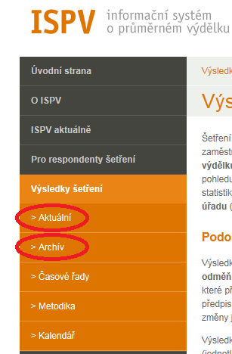
Stanovení sazby pomocí ISPV – https://www.ispv.cz/
Výsledky šetření jsou uvedeny buď v části Aktuální, nebo v případě, že by v části Aktuální byly uvedeny pouze čtvrtletní výsledky (neobsahují čtyřmístné a pětimístné kódy), jsou výsledky šetření uvedeny v části Archiv s následnou volbou příslušného roku.
Žadatel využije buď čtyřmístný nebo pětimístný kód zaměstnání CZ-ISCO.
Notes:
Pro ty žadatele, kteří by si chtěli tabulky nalézt sami, zde je uveden postup.

Slide 15
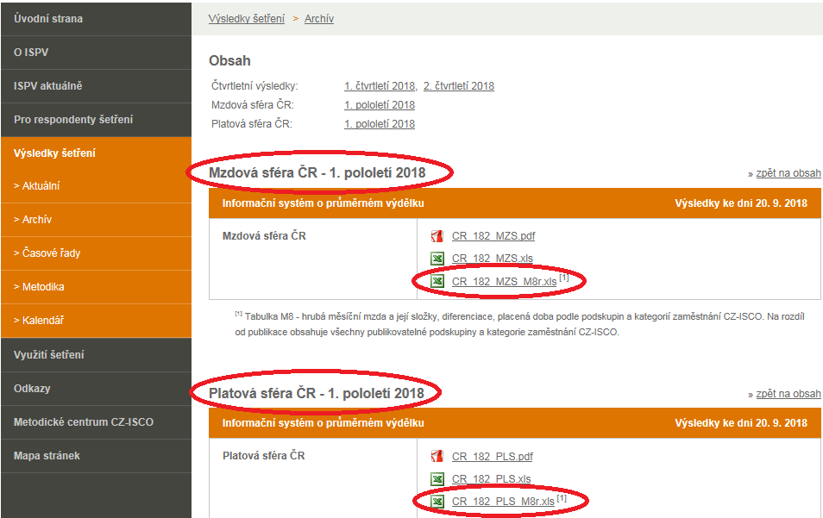
Stanovení sazby pomocí ISPV – https://www.ispv.cz/
Notes:
Vždy se jedná o tabulku M8 – obsahuje veškeré potřebné údaje – čtyřmístné a pětimístné kódy CZ-ISCO.

Slide 16
1.1.2.1 Osobní výdaje
Dle bodu 1 – Stanovení sazby pomocí ISPV
Postup:
  Seznam pozic – příloha Realizační tým;
  stanovení způsobu odměňování (mzdová x platová sféra);
  vydefinování náplně práce;
  vyhledání nejvíce odpovídajícího kódu CZ-ISCO v ISPV;
    Pracovní náplně a jim odpovídající kódy dostupné v Národní soustavě povolání (http://www.nsp.cz/ ).
    Pozice, které nejsou v Národní soustavě povolání, lze přiřadit pouze na základě názvu pozic v ISPV.
  stanovení sazby mzdy/platu s respektováním limitů dle ISPV.
Notes:
Plat - Platem jsou odměňování zaměstnanci – státu, územních samosprávných celků (krajů a obcí), státních fondů, příspěvkových organizací, jejíž náklady na platy a odměny za pracovní pohotovost jsou plně zabezpečovány z příspěvku na provoz poskytovaného z rozpočtu zřizovatele, školských právnických osob zřízených Ministerstvem školství, mládeže a tělovýchovy, krajem nebo obcí a veřejných neziskových ústavních zdravotnických zařízení.
Mzdu - Mzdou jsou odměňováni zaměstnanci ostatních zaměstnavatelů. Mzdou se rozumí peněžitá plnění nebo plnění peněžité hodnoty (naturální mzdy) poskytované zaměstnavatelem zaměstnanci za vykonanou práci.

Slide 17
1.1.2.1 Osobní výdaje – Stanovení sazby pomocí ISPV
Limity
Pracovní smlouvy
  Maximální způsobilý příspěvek z OP VVV, který lze plánovat do rozpočtu projektu na hrubou měsíční mzdu/plat zaměstnance/pracovníka projektu při úvazku 1,0, je roven částce třetího kvartilu (Q3) dané pracovní pozice v ISPV, nejvýše však 56.000,- Kč.
  Odměny z dohody (DPP, DPČ)
  Maximální způsobilý příspěvek z OP VVV pro DPP a DPČ, který lze plánovat do rozpočtu projektu na hrubou hodinovou odměnu z dohody, je hodnota stanovená horní hranicí, nejvýše však 390,- Kč/hod.
Notes:
Z uvedeného plyne:
U pracovních smluv uvádět sazbu za 1,0 FTE.
U DPP a DPČ uvádět sazbu v Kč/hod.

Slide 18
1.1.2.1 Osobní výdaje
Při stanovení mezd/platů/odměn z dohod musí žadatel/příjemce zohlednit sazby obvyklé v čase a místě,
  tzn. skutečné výše mezd/platů/odměn z dohod zaměstnanců/pracovníků projektu nemusí při zohlednění sazeb obvyklých v čase a místě pro danou pracovní pozici dosahovat uváděného maximálního limitu stanoveného tímto dokumentem.
Mzdy/platy bezdůvodně přesahující sazby v čase a místě obvyklé, budou považovány za neefektivní a nehospodárné, i když nebudou dosahovat daného limitu.

Slide 19
Příloha Realizační tým
Příloha dostupná v ISKP14+.
K žádosti o podporu nutné přiložit ve formátu Excel.
Notes:
Tabulka není zcela čitelná, to však ani není účelem, neboť v následujících slidech jsou jednotlivé sloupce rozebrány podrobněji.
Tabulka je zde spíše pro představu, jak příloha vypadá.
Příloha je dostupná v ISP14+.

Slide 20
Příloha Realizační tým
Název subjektu
  název žadatele x partnera/partnerů
Zařazení do týmu
  odborný (OT) x administrativní tým (AT)
Vazba pracovní pozice na položku rozpočtu a název pozice
  číslo položky z rozpočtu projektu a název pozice
  jedna pozice = jeden řádek – nerozdělovat pozice s jednou vazbou na položku rozpočtu do více řádků
  pozor: zde častá pochybení – neodpovídají názvy, kódy pozic atd.
Druh pracovního poměru
  Pracovní smlouva, DPČ, DPP

Slide 21
Příloha Realizační tým
Výše měsíčního úvazku FTE
  výše průměrného souhrnného úvazku za měsíc nebo průměrný počet hodin za měsíc za všechny osoby uvedené ve sloupci Počet osob na dané pracovní pozici
Počet osob na dané pracovní pozici
  souhrnný počet osob za danou pozici
Doba trvání úvazku v měsících
  počet měsíců v souladu s harmonogramem aktivit
Sazba za 1,0 FTE u PS / 1 hod u DPČ DPP
  sazba za 1,0 FTE nebo za 1 hod.
  odpovídá sazbě uvedené v jednotkovém rozpočtu projektu

Slide 22
Příloha Realizační tým
Způsob stanovení výše mzdy/platu
  dle bodu 1
Způsob odměňování v organizaci
  mzdová x platová sféra
Kód CZ-ISCO dle ISPV
  Čtyřmístný nebo pětimístný kód.
Popis náplně pracovní pozice a zdůvodnění způsobu stanovení mzdy/platy
  Popis náplně práce a zapojení do projektu – velice důležité pro posouzení vhodnosti pozic, počtu osob, adekvátnosti úvazků atd.

Slide 23
2. kategorie – Jednotkové náklady
Výdaje připadající na jednotlivé povinně volitelné aktivity.
Netvoří základ pro výpočet paušálních nákladů.
V rozpočtu projektu je pro každou aktivitu vytvořena jedna položka.
Položky rozpočtu – definovány počtem jednotek a jednotkovým nákladem.
  celkový náklad na aktivitu = celkový náklad položky rozpočtu projektu („částka celkem“) = součin počtu jednotek (plánuje žadatel) a jednotkového nákladu podaktivity (je dán MŠMT).

Slide 24
2. kategorie – Jednotkové náklady
Kalkulačka aktivit a indikátorů
Pomůcka pro výpočet nákladů projektu pro realizaci povinně volitelných aktivit i pro stanovení monitorovacích indikátorů.
Žadatel uvede počty jednotek zvolených aktivit jak za sebe, tak za partnery s finančním příspěvkem.
  Partner s finančním příspěvkem – účast na realizaci jednotek aktivit musí odpovídat podílu každého z partnerů projektu uvedeném ve smlouvě o partnerství, resp. v prohlášení o partnerství
Hodnoty, které žadatel výpočtem v Kalkulačce aktivit a indikátorů získá, uvede do rozpočtu projektu.

Slide 25
Příloha Komentář k rozpočtu
Vzor není k dispozici
Závazný postup uveden v Pravidlech pro žadatele a příjemce – obecná část:
  Export rozpočtu ze systému ISKP14+ a přidání sloupce Popis a zdůvodnění položky.
  Zdůvodnění počtu jednotek a ceny jednotky v rozpočtu projetu
    Zdůvodnění ceny jednotky neplatí pro jednotkové náklady, kde je cena pevně dána.
  U osobních výdajů je možné se pouze odkázat na přílohu Realizační tým.

Slide 26
Limity kapitol a položek rozpočtu
Výdaje na povinně volitelné aktivity – 2. kategorie – Jednotkové náklady
  Suma finančních prostředků podkapitoly –> minimálně 50 % celkových způsobilých výdajů projektu:
    při sestavení rozpočtu v žádosti o podporu;
    v době realizace projektu při provádění změn rozpočtu projektu.
  Při čerpání výdajů projektu:
    celkové skutečně vyúčtované způsobilé výdaje podkapitoly rozpočtu –> nejméně 40 % celkových vyúčtovaných způsobilých výdajů projektu.

Slide 27
3. kategorie – Paušální náklady
Výše paušálních nákladů (tj. nákladů 3. kategorie)
  Součin paušální sazby a celkové výše přímých výdajů uvedených v kategorii 1 – Osobní náklady.
    Paušální sazba – 15 % přímých způsobilých nákladů na zaměstnance za účelem pokrytí nepřímých nákladů.
    Sazba na paušální/nepřímé náklady je stanovena dle bodu 2 kapitoly 8.7.4.1 Pravidel pro žadatele a příjemce – obecná část.
  Do rozpočtu se nerozepisují – nevznikají jednotlivé položky rozpočtu.

Slide 28
Hodnotící kritéria

Slide 29
Hodnotící kritéria
V1.1 – Struktura a velikost administrativního týmu (úvazky včetně případného externího zajištění) (max. 5 bodů)
Zhodnocení pozic, úvazků, počtu osob a náplně práce administrativního týmu.

Slide 30
Hodnotící kritéria
V3.1 – Přiměřenost a provázanost rozpočtu k obsahové náplni a rozsahu projektu (max. 10 bodů)
Posuzuje se rozpočet dle hlediska přiměřenosti.
Opodstatněnost položek rozpočtu a respektování pravidla 3E – hospodárnosti, efektivnosti, účelnosti.
Posuzuje se přehlednost rozpočtu – zřejmost členění nákladů do položek a skupin a míra jejich konkretizace.
Jednotkové náklady – úzká provázanost s kritériem V2.1 Potřebnost projektu, dopad, hlavní přínosy a smysl projektu
  Hodnotí se, zda výběr jednotek aktivit odpovídá velikosti cílové skupiny a potřebnosti definované v žádostí o podporu/navazující dokumentaci.
Notes:
U jednotek aktivit se nehodnotí cena jednotky, pouze počet jednotek v návaznosti na cílovou skupinu.

Slide 31
Hodnotící kritéria
V3.2 – Obecné podmínky způsobilosti výdajů (max. 3 body)
Posuzuje se rozpočet z pohledu obecných podmínek způsobilosti výdajů, tj. věcné, místní a časové způsobilosti výdajů v rozpočtu.
Posuzuje se, zda rozpočet neobsahuje nezpůsobilé výdaje uvedené v PpŽP – obecná a specifická část.

Slide 32
Děkuji za pozornost

